Slide 1
Fashion coordy for 20’s man & woman in Website
남녀 20대들을 위한 반영 코디 추천
웹사이트 개발
팀명:패피(Fashion people)
담당교수:정현숙
천승현★
이유겸
최예솜
박지혜(4월4일 발표자)

Slide 2
목차
팀 소개
(2019.3.25)
패션 웹사이트 소개
패션 웹 구현 목표
패션 웹 구현 방법
개발 일정
Q&A

Slide 3

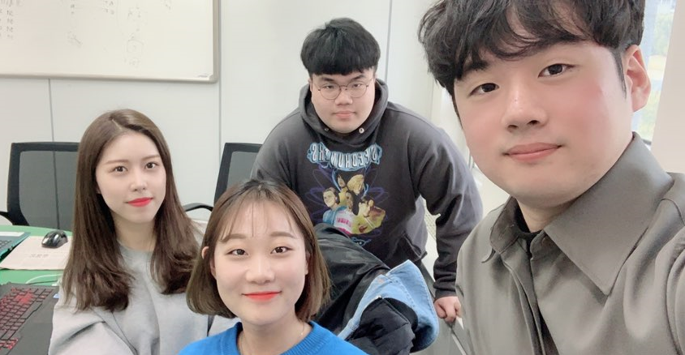

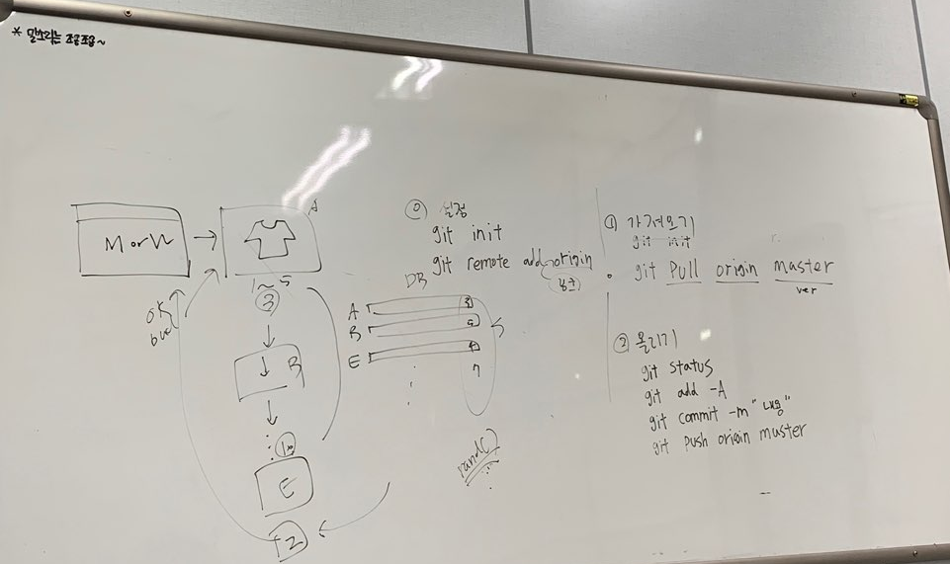
팀 소개
이유겸
(LeeYooKyum)
보고서 작성 및 검토
천승현(CheonSeounghyun)
알고리즘 구현
정규 토의
(3월 25일)
최예솜
(choiyesom)
웹 사이트 구축
박지혜
(Parkjihye)
DB 구현

Slide 4
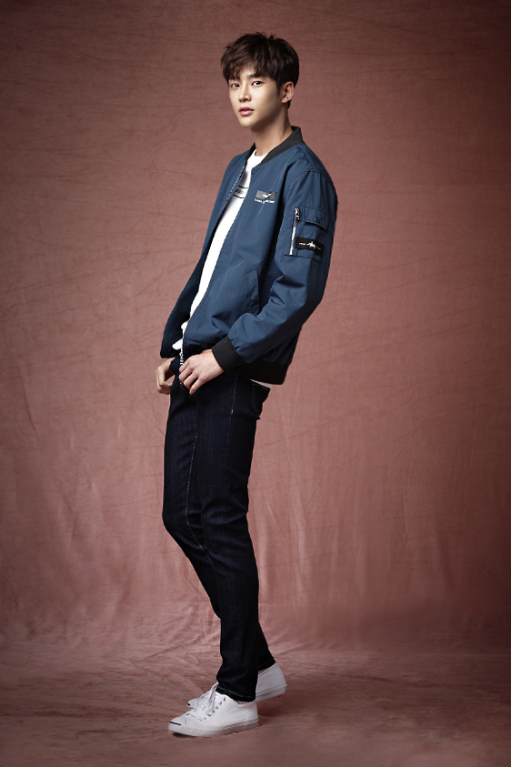


프로젝트 소개
패션 추천 웹사이트 개발
최신 패션 트렌드를 분석->데이터화
사용자에게 이미지를 보여주며 취향 분석 -> DB에 실시간 저장
추천 패션 이미지를 보여주고 만족도 확인
반복실행으로 알고리즘의 정확도와 사용자만족도 향상

Slide 5

어떻게 만들 것 인가?
웹사이트 구현: 장고(django)
서버: 아파치
데이터베이스: MySQL
알고리즘: 파이썬,Google Cloud Vision API
개발 환경: 아나콘다,아톰 에디터,파이참..

Slide 6








소프트웨어 플랫폼 버전
웹 사이트 프레임워크 | 웹 서버 | DBMS | 알고리즘 | 개발 언어(파이썬)
Ver 2.1.7
Ver 2.4.38
Ver 8.0.15
Ver GA
Ver 3.7.2
개발 환경
아나콘다 네비게이터
-종합 데이터분석 라이브러리
아톰 에디터
-스크립트 편집기
파이참
-파이썬 전용 통합개발환경(IDE)
Ver Python3.7
Ver 1.35.1
Ver 2018.3.5

Slide 7




웹페이지 동작 순서도
①
USER가 접속하면 DBMS는 유저의 정보를 수집하여 DB에 등록한다.
②
웹 크롤러가 Web상에서 아이템을 가져와 USER에게 보여준다
③
API는 아이템을 분석하여 DBMS를 이용해 DB에 사용자의 속성에 추가한다
④
알고리즘은 DB에 저장된 사용자의 아이템평가를 분석하여 새로운 아이템을 추천한다
⑤
사용자는 아이템을 재평가하고 다시 반복한다.
DB
Algorythm
DBMS
API
③
①
Web
②
item
USER
④
⑤
웹페이지
백 엔드
item
USER
프론트엔드

Slide 8
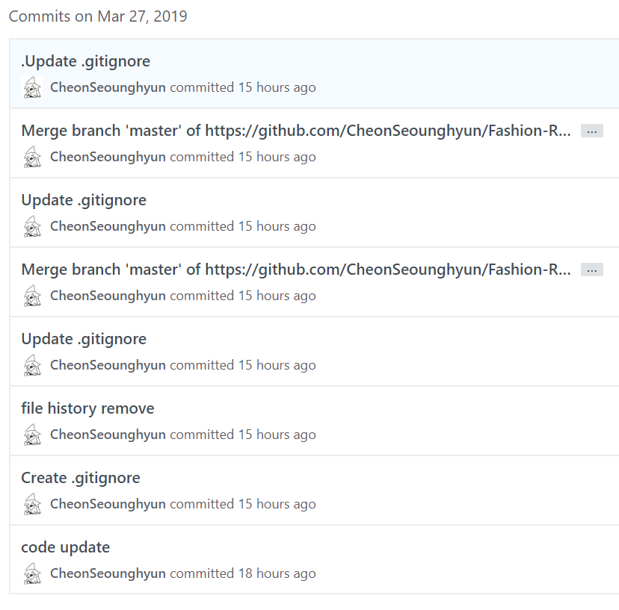
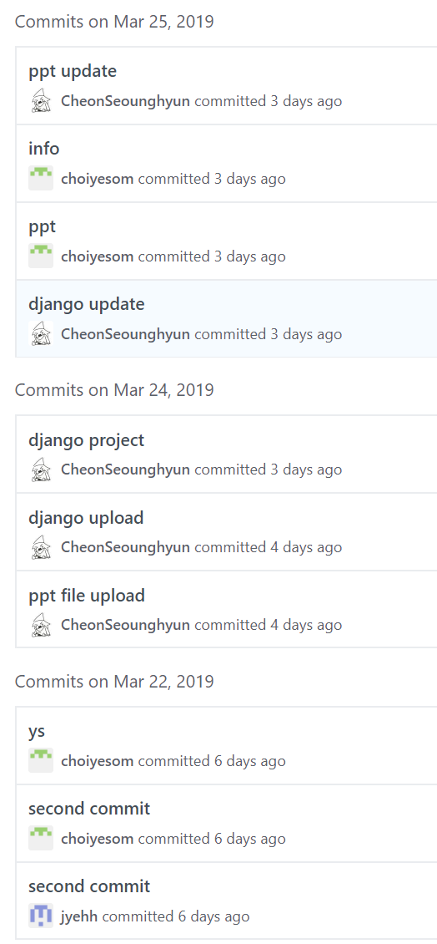
3주차 개발 현황(3/22~28)
Code update,
깃허브에서 버전관리에 필요없는 파일을 설정하기 위한 gitignore 파일 추가
Ppt 파일 수정본과 Django 프로젝트 파일 생성

Slide 9
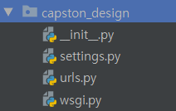
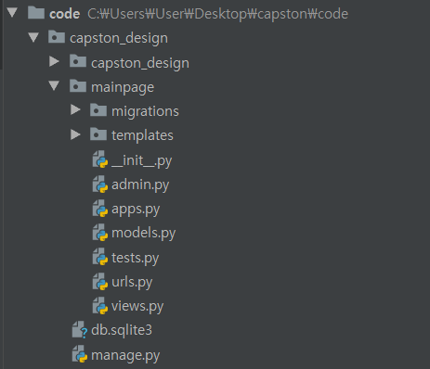
4주차 개발 현황(3/29~4/4)
Init : 디렉토리에 이 파일이 있으면
파이썬 패키지로 인식
Settings : 프로젝트 설정 파일
Urls : 프로젝트 레벨의 URL 패턴을
정의하는 최상위 URLconf
Wsgi :Apache와 같은 상용 웹 서버와 WSGI 규격으로 연동하기 위한 파일
프로젝트
생성시
기본 패키지

Slide 10
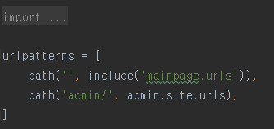
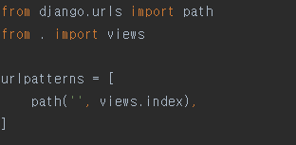

Capston-urls
capston 패키지 프로젝트 생성 시 자동 생성
경로설정 – mainpage의 urls파일 실행.
admin – 관리자모드로 접근 (기본설정)
※ 새로운 애플리케이션 추가 – python manage.py startapp 생성할 애플리케이션 이름
Main-urls
Main 패키지 – 우리가 첫 화면을 꾸미기 위해 추가한 애플리케이션
‘ ‘ – 웹사이트 접속 시 디폴트 값
view파일의 index함수 실행
Main -view
View – Url 접속 시 사용자에게
보여주는 첫 페이지 문구를 설정

Slide 11

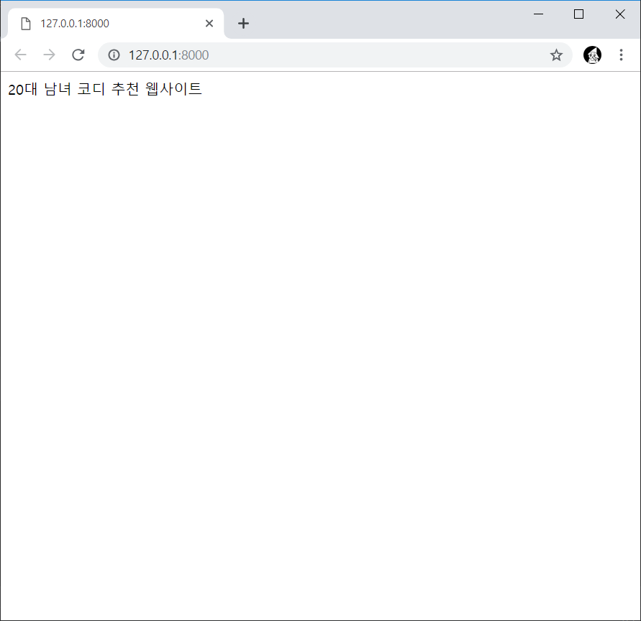
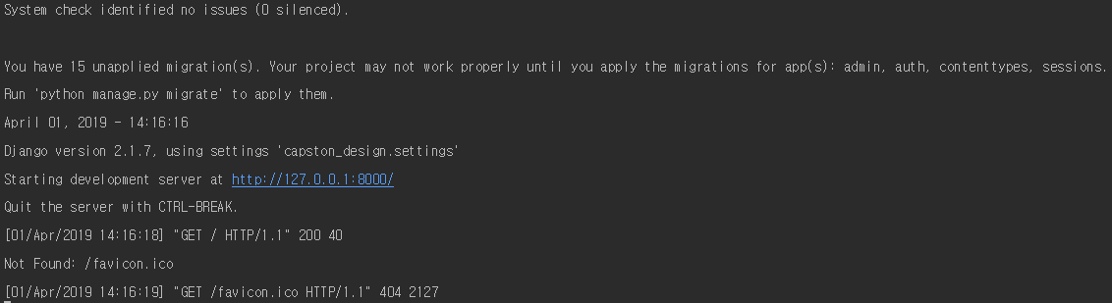
실행 명령어
생성된 웹사이트 주소
생성된 웹사이트

Slide 12
개발일정표
 | 1주 | 2주 | 3주 | 4주 | 5주 | 6주 | 7주 | 8주 | 9주 | 10주 | 11주 | 12주 | 13주 | 14주 | 15주
자료 조사
정규 토의
제안서,보고서 작성
개념 설계
상세 설계
1차 구현
2차 구현
테스트 및 보완
리허설 및 유지보수
비고 |  |  | 주제 발표 |  |  |  |  | 중간 발표 |  | 1차 구현 발표 |  | 2차 구현 발표 |  |  | 최종 발표

Slide 13
참조
프로젝트 저장소 링크
https://github.com/CheonSeounghyun/Fashion-Recommend- Website
조원별 깃허브 id, 저장소 링크
https://github.com/LeeYooKyum LeeYooKyum
https://github.com/choiyesom choiyesom
https://github.com/jyehh jyehh

Slide 14
Q&A

